Slide 1

FÖRÄLDRAMÖTE | 2026-03-24
2009, 2010, 2011
Deltagande föräldrar till:
Elsa J
Edit A
Nikki P
Wilma N
Ella I
Siri K
Judith A
Saga A
Tove L
Emilia B

Slide 2
AGENDA
Välkomna & Presentation
Trupp 2026 | F17
Regler & Förväntningar
Träning
Match
Övrigt
Frågor & Funderingar

Slide 3
TRUPP 2026

Slide 4


Beslut att avanmäla F16 i brist på spelare
Alla flyttas till F17 truppen och integreras med dam
Målet att spela DM F16
Samarbete med F12 för lån av spelare åt båda håll
F17
F16

Slide 5
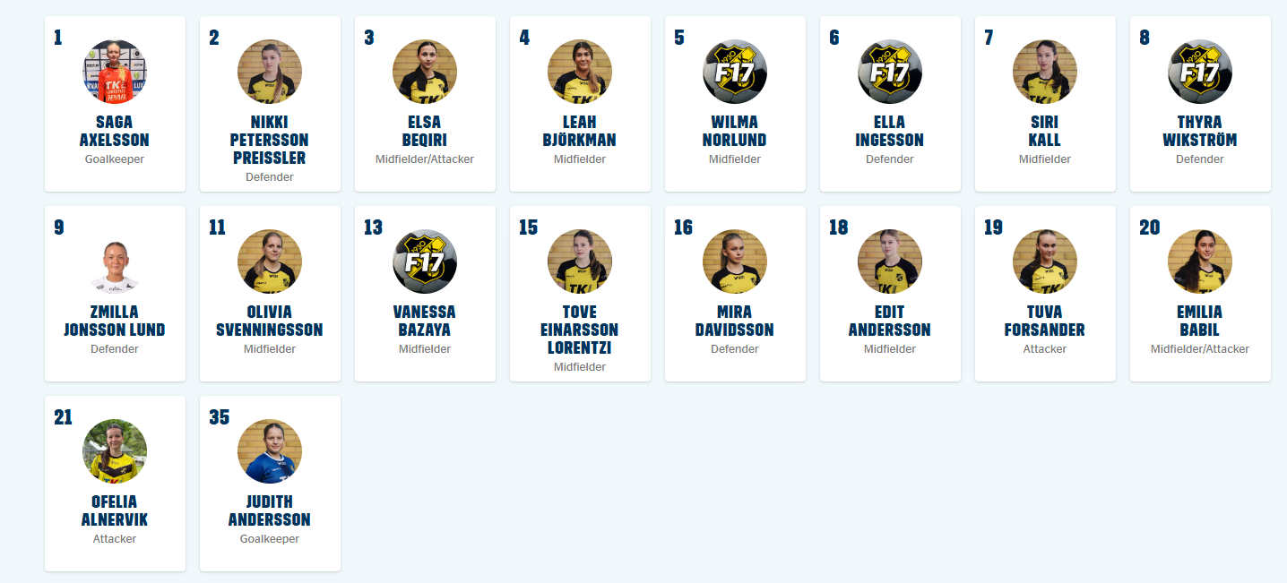
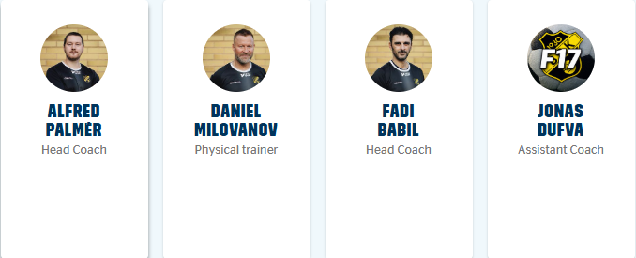
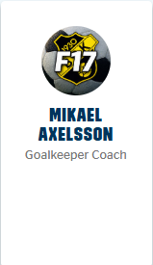
F17-TRUPPEN 2026

Slide 6
Regler & Förväntningar
Närvaro
Närvaro på träning förväntas – ev frånvaro, SMS till ledare senast 12.00 samma dag.
100% fokus och insats på varje träning
Kommunikation
Inga kallelser till träning via laget.se
Kommunikation via grupp i WhatsApp
Föräldrarinformation via laget.se som vanligt
Tider
15 min innan träningsstart, ombytta och klara
Etc

Slide 7
TRÄNING

Slide 8
TRÄNING FURUVIK från 26.03.30
MÅNDAG 18.30 - 20.00
TISDAG 18.00 - 20.00
TORSDAG 18.30 - 20.00
(FREDAG 17.30 – 18.45)
Samma träningstider & plan som DAM. Viss nivåanpassning planeras
Teori & gym planeras in löpande och är utöver tider ovan.

Slide 9
MATCH

Slide 10
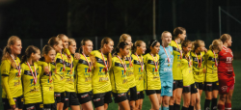
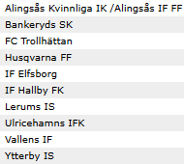
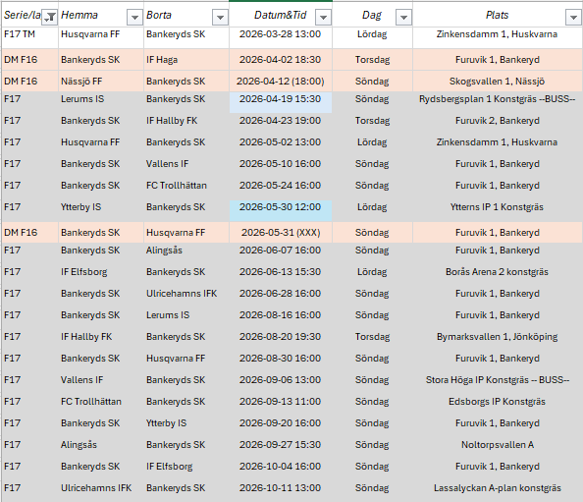

VÅR SERIE & DM F16
F17 div1 – Götaland Norra
Schemat läggs upp i kalendern/Laget.se
Målsättning med buss till 3 bortamatcher, resten med körschema av föräldrar
Bankeryds_sk_f17

Slide 11
ATT TÄNKA PÅ INFÖR MATCH….
Matchkallelse genom laget.se
Snabba svar på deltagande
Eventuellt återbud från spelare informeras till kallad ledare i matchen
Samling på Furuvik innan alla matcher, annars meddelas annat
Håll koll på körschema, minst 3 platser för spelare per bil
Matchställ delas ut inför seriestart, eget ansvar för tvätt

Slide 12
Övrigt
Försäljning Ravelli, kick-off 25 mars. Alla spelare skall sälja för minst 700 kr. Utöver detta tillfaller förtjänst till laget. Mer info kommer från Niclas Andersson.
Prel CUP 2026 – Eskilscupen, 30 juli – 2 aug. Vi undersöker möjligheter och anmälan av F16 alt F17 i så fall.
KIOSK. Mer info kommer men förvänta er en kioskvecka under säsong.

Slide 13
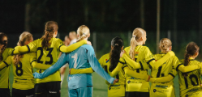
FRÅGOR & FUNDERINGAR

